Slide 1





Lịch sử

Slide 2

Lịch sử
Nước ta dưới ách đô hộ của các triều đại phong kiến phương Bắc

Slide 3
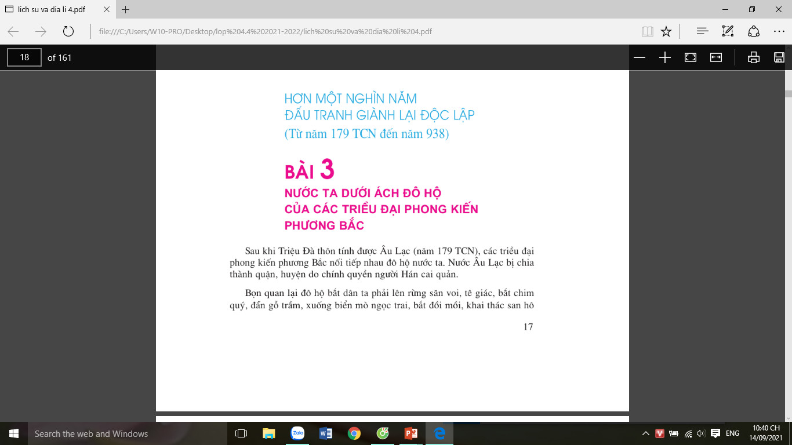
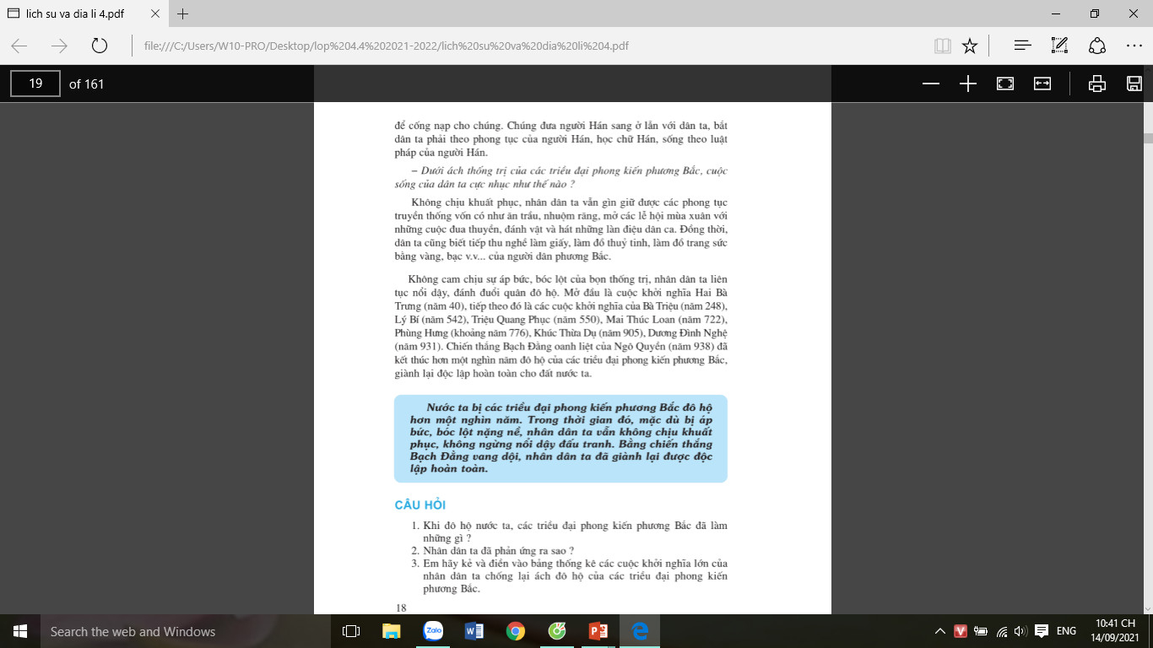
1
KHÁM PHÁ
Sách giáo khoa trang 17, 18
Đọc đoạn “Sau khi
Triệu Đà.. người Hán.”

Slide 4

Bài 3: Nước ta dưới ách đô hộ của các triều đại phong kiến phương Bắc
Sau khi thôn tính được nước ta, các triều đại phong kiến phương Bắc đã thi hành những chính sách áp bức, bóc lột nào đối với nhân dân ta ?
Em hãy hoàn thành sơ đồ sau.

Slide 5
các chính sách áp bức, bóc lột nhân dân ta
Về chủ quyền lãnh thổ
Về văn hóa-xã hội
Về kinh tế
Các chính sách áp bức, bóc lột nhân dân ta

Slide 6
các chính sách áp bức, bóc lột nhân dân ta
Về chủ quyền lãnh thổ
Về văn hóa-xã hội
Về kinh tế
Các chính sách áp bức, bóc lột nhân dân ta
chia thành quận, huyện do chính quyền người Hán cai quản.
Đưa người Hán sang ở lẫn với dân ta, bắt dân ta phải theo phong tục của người Hán, học chữ Hán, sống theo luật pháp của người Hán.
bắt dân ta phải lên rừng săn voi ,tê giác , bắt chim quý, đẵn gỗ trầm, xuống biển mò ngọc trai, bắt đồi mồi, khai thác san hô để cống nạp cho chúng.

Slide 7
THỜI GIAN
TÌNH HÌNH NƯỚC TA
TRƯỚC NĂM 179 TCN
TỪ NĂM 179 TCN
ĐẾN NĂM 938
CÁC MẶT
Là một nước
độc lập.
Trở thành quận huyện của phong kiến phương Bắc.
CHỦ QUYỀN
KINH TẾ
Độc lập và tự chủ
Bị phụ thuộc
Phải theo phong tục người Hán , học chữ Hán , nhưng nhân dân ta vẫn giữ gìn bản sắc dân tộc
Có phong tục tập quán riêng
VĂN HOÁ-
XÃ HỘI

Slide 8
Nước ta dưới ách đô hộ của các triều đại phong kiến phương Bắc
Sách giáo khoa trang 18
Đọc đoạn “Không chịu khuất phục….. Cho đất nước ta.”

Slide 9
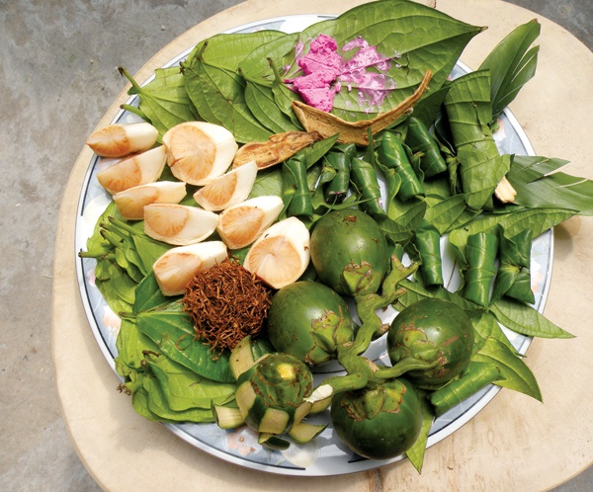
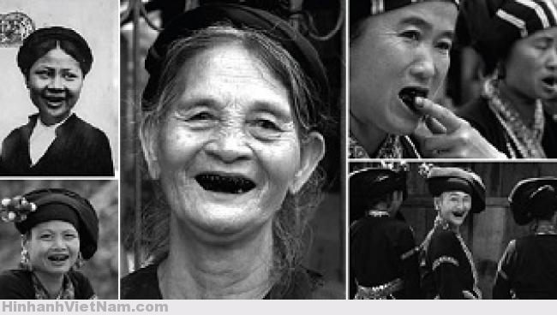
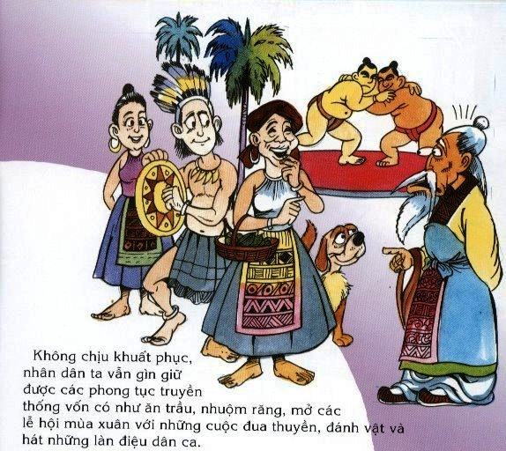
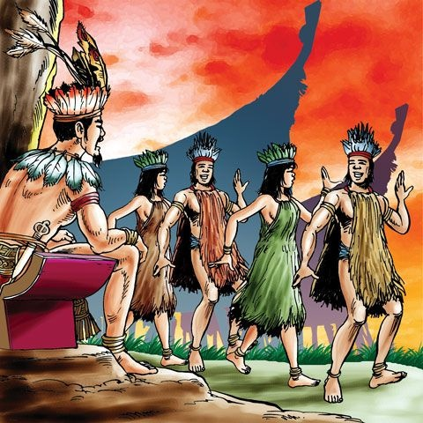
Lịch sử
Nước ta dưới ách đô hộ của các triều đại phong kiến phương Bắc
- Nhân dân ta đã phản ứng ra sao trước những chính sách bóc lột của bọn quan lại đô hộ phương Bắc?
Giữ gìn phong tục , truyền thống của dân tộc

Slide 10
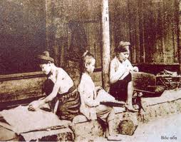
.
Nghề làm giấy ở Việt Nam

Slide 11
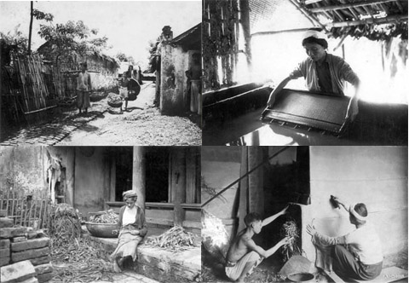

Slide 12
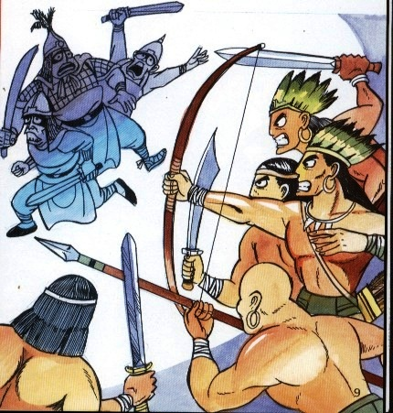
Nhân dân ta liên tục nổi dậy, đánh đuổi quân đô hộ.

Slide 13

Lịch sử
Bài 3: Nước ta dưới ách đô hộ của các triều đại phong kiến phương Bắc
Kể tên một số cuộc khởi nghĩa của nhân dân ta chống lại ách đô hộ của các triều đại phong kiến phương Bắc?
Các cuộc khởi nghĩa của nhân dân ta
40
248
542
550
722
776
905
931
938
Hai Bà
Trưng
Bà
Triệu
Lý Bí
Triệu Quang Phục
Mai Thúc Loan
Phùng Hưng
Khúc Thừa Dụ
Dương Đình Nghệ
Ngô Quyền

Slide 14
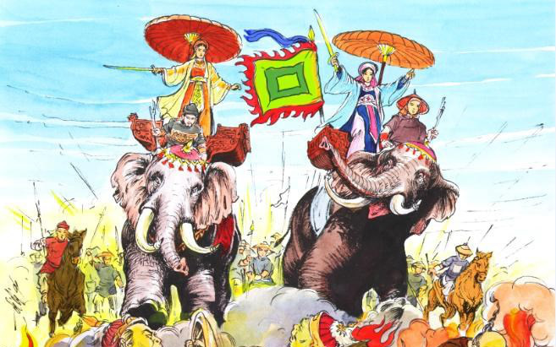
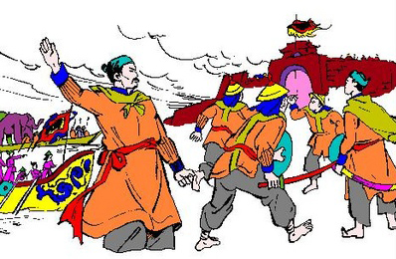
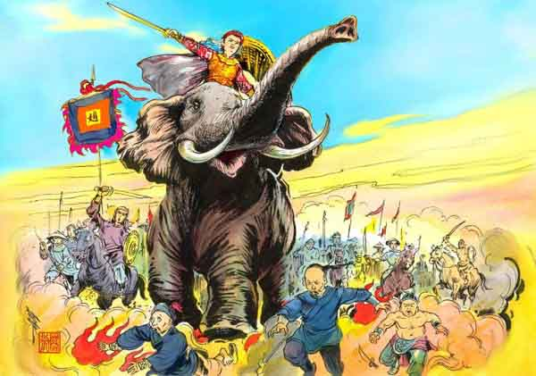
Khởi nghĩa Hai Bà Trưng (năm 40)
Khởi nghĩa Triệu Quang Phục (năm 550)
Khởi nghĩa Dương Đình Nghệ (năm 931)
Khởi nghĩa Bà Triệu (năm 248)

Slide 15
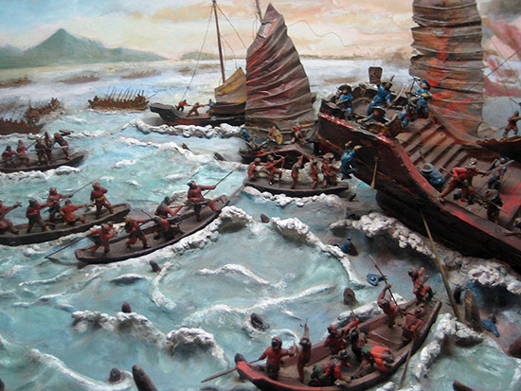
Khởi nghĩa Ngô Quyền (năm 938)

Slide 16
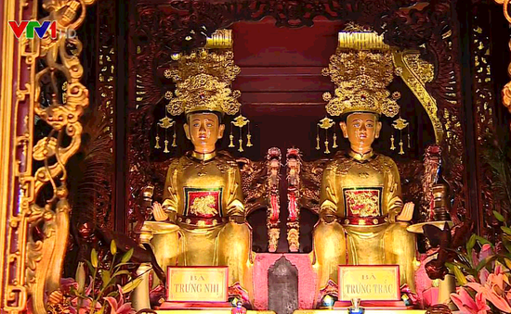
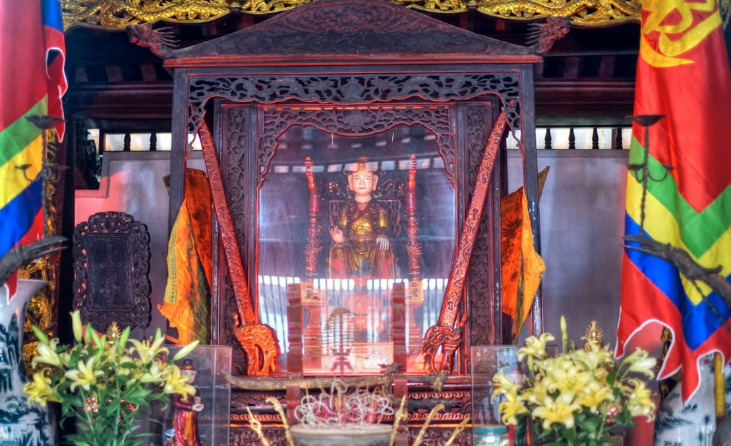
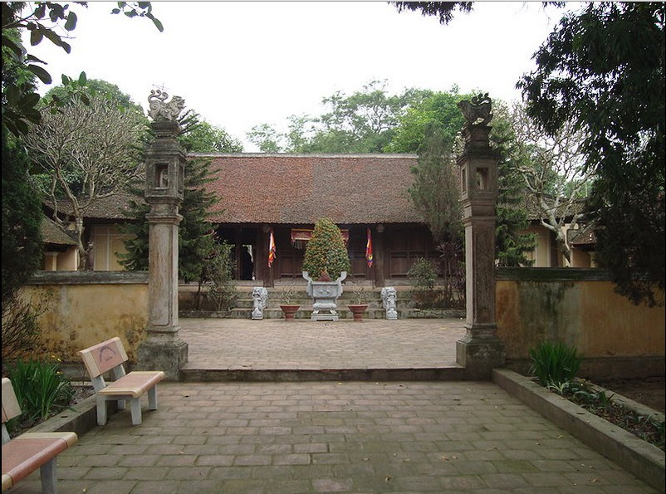
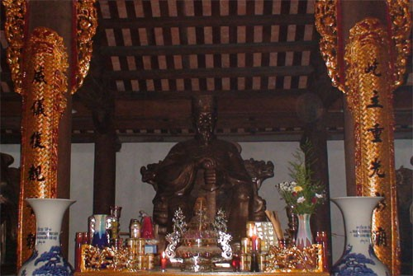
Đền thờ Hai Bà Trưng
Đền thờ Bà Triệu
Đền thờ Phùng Hưng
Đền thờ Khúc Thừa Dụ

Slide 17
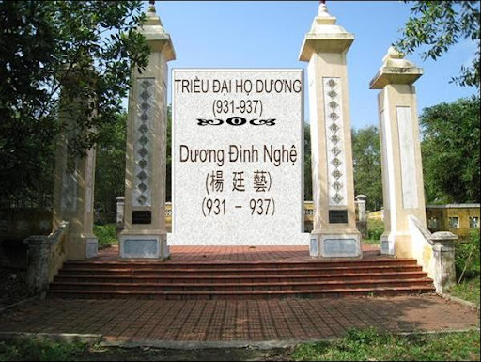
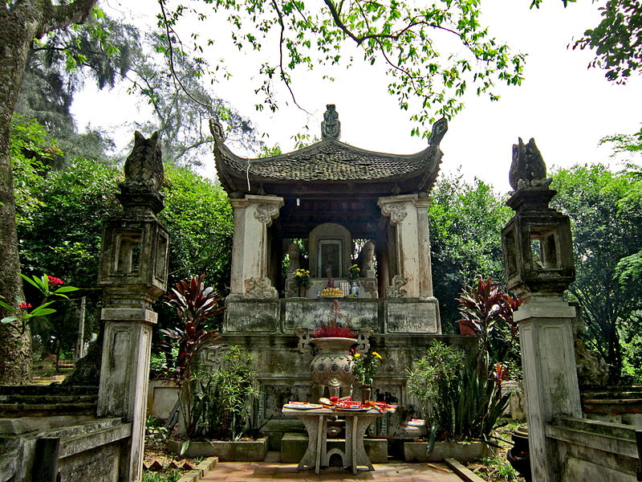
Đền thờ Dương Đình Nghệ
Đền thờ Ngô Quyền

Slide 18
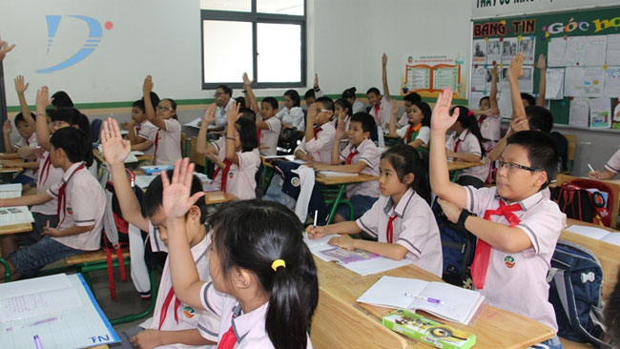


Em sẽ làm gì để thể hiện lòng biết ơn đối với thế hệ cha ông đi trước?
Lịch sử
Bài 3: Nước ta dưới ách đô hộ của các triều đại phong kiến phương Bắc

Slide 19







Ghi nhớ
Nước ta bị các triều đại phong kiến phương Bắc đô hộ hơn một nghìn năm. Trong thời gian đó, mặc dù bị áp bức, bóc lột nặng nề, nhân dân ta vẫn không chịu khuất phục, không ngừng nổi dậy đấu tranh. Bằng chiến thắng Bạch Đằng vang dội, nhân dân ta đã giành lại được độc lập hoàn toàn.

Slide 20

HỌC
CÙNG
NOBITA
3
CỦNG CỐ
Nobita của chúng ta đang gặp phải những câu hỏi khó, các em hãy cùng nhau giúp đỡ cậu chàng hậu đậu trả lời những câu hỏi đó nhé.

Slide 21


1/ Khoảng thời gian nước ta bị các triều đại phong kiến phương Bắc đô hộ là:
A. 900 năm
B. hơn 1000 năm
C. hơn 100 năm
D. hơn 10 000 năm

Slide 22


2/ Các triều đại phong kiến phương Bắc đô hộ nước ta về các mặt là:
A. về chủ quyền lãnh thổ
B. về văn hóa- xã hội
C. về kinh tế, văn hóa- xã hội
D. về chủ quyền lãnh thổ, về kinh tế, văn hóa- xã hội

Slide 23
3/ Chiến thắng nào đã kết thúc hơn một nghìn năm nước ta bị các triều đại phong kiến phương Bắc đô hộ?
A. khởi nghĩa của Hai Bà Trưng
B. khởi nghĩa của Lý Bí
C. khởi nghĩa của Ngô Quyền năm 938
D. khởi nghĩa của Mai Thúc Loan

Slide 24




Tiết học đến đây là kết thúc!
Chúc các em chăm ngoan, học giỏi.

